Slide 1
Ресурсное обеспечение индивидуализации образования как тьюторского сопровождения ИОМ в школе №643 методист ИМЦ Московского района, руководитель региональной экспериментальной площадки, эксперт Межрегиональной Тьюторской Ассоциации, Олефир Л.Н.
__________________________________ примечание:
Индивидуализация - требование к результатам образования в контексте Федерального государственного образовательного стандарта нового поколения.

Slide 2
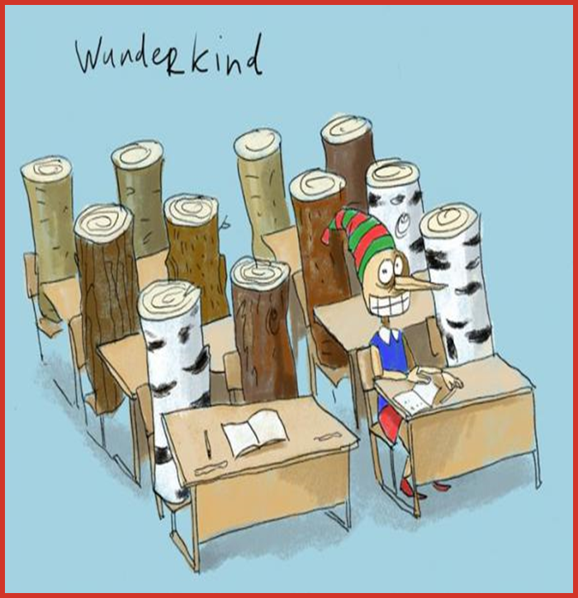

Перефразируя М. Твена:
Я не могу позволить, чтобы хождение в школу помешало моему образованию

Slide 3
Что в нормативных документах по теме: «Индивидуализация образования»?
«Новая структура стандарта призвана обеспечить наряду с внедрением компетентностного подхода расширение спектра индивидуальных возможностей и траекторий для обучающихся на основе развития профильного обучения…» (« Современная модель образования, ориентированная на решение задач инновационного развития экономики -2020»)
273 –ФЗ от 29.12.2012г.:
5 ключевых понятий:
Рейтинг Понятие Частота упоминания
1 ОБУЧЕНИЕ 158
2 РАЗВИТИЕ (развивающий) 88
3 СОЦИАЛИЗАЦИЯ (социальный) 83
4 ИНДИВИДУАЛИЗАЦИЯ (индивидуальный) 61
5 ЛИЧНОСТЬ (личностный) 27

Slide 4
Основные понятия, используемые в № 273 –ФЗ от 29.12.2012 индивидуальный учебный план - учебный план, обеспечивающий освоение образовательной программы на основе индивидуализации ее содержания с учетом особенностей и образовательных потребностей конкретного обучающегося;
____________________________________
Закон утверждает право обучающегося на получение образования в соответствии с его индивидуальными потребностями. Для этого образовательная организация должна обеспечить все необходимые условия согласно выбранному обучающимися профилю, необходимости в оснащении средствами обучения, в том числе информационными ресурсами.
Индивидуализация - это создание условий в образовании для построения учащимся индивидуального образовательного пути в процессе осуществления личностно-значимой деятельности с опорой на индивидуальный выбор учащегося и его интерес, который может быть обусловлен наличием определенных способностей у учащегося, либо способности начинают развиваться после определенного выбора учащегося.
Индивидуальная образовательная траектория учащегося - это процесс и результат самостоятельного индивидуального действия учащегося при решении личностно значимых задач.

Slide 5
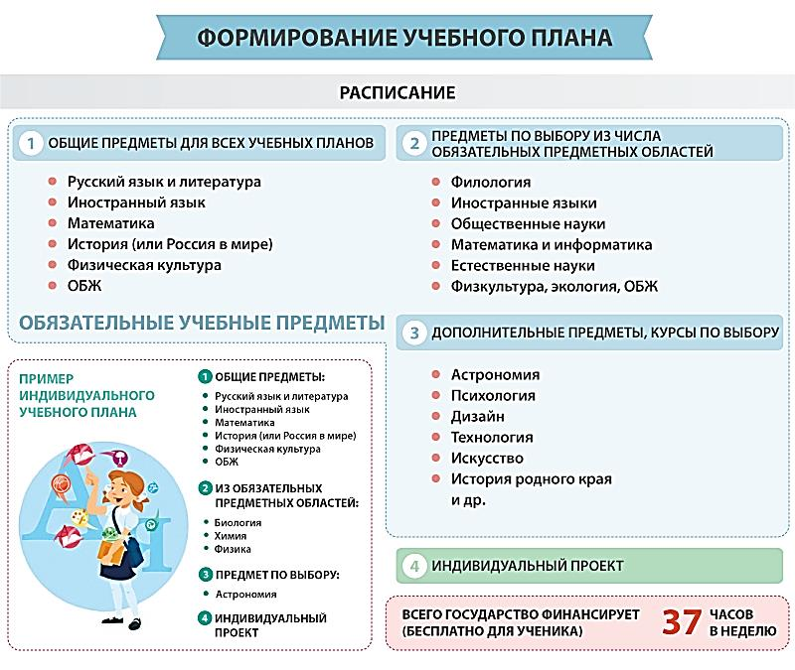

Slide 6
Из рассуждения старшеклассника:
А по данному ФГОСу я,(к примеру), собираясь в будущем стать врачом, выбираю себе именно тот учебный план, которому радуется ребёнок на картинке.
Я учу общие предметы. Их 6, они важны и обязательны. Причём охватывают 5 предметных областей, поэтому, учитывая, что по стандарту я должна выбрать НЕ МЕНЕЕ 1 предмета из каждой предметной области, не охвачена всего одна - естественные науки. А они-то мне и нужны! Выбираю химию и биологию, а вот физику не люблю, не буду выбирать. Но предметов должно быть не менее 9, а у меня пока 8. Я, как будущий врач, должна быть и психологом, значит, выберу её. Вот и 9 предметов. Теперь я решаю, что какого уровня мне надо. Думаю, русский, литература, химия и биология мне нужны углублённо (ЕГЭ в мед по химии, биологии, и русскому), я понимаю, как важен иностранный и его учу углублённо. Если в среднем углублённый уровень этих предметов займёт по 5-6 часов в неделю, то на оставшиеся 4 предмета по 2 часа - вот и есть мои 37 часов, оплачиваемых родной страной!
Может, я что-то не так поняла, но сама перспектива профильного обучения в старших классах мне очень нравится! ..как это сделать на практике? Не представляю. И пусть до 2020 года, когда этот стандарт начнёт работать в старших классах, ещё есть время, но не вижу, условий для его применения. И не только как составить расписание? что делать, если химию в школе выберет всего 3 человека, им куда идти её учить? но и кто будет учить по углублённому уровню. Увы, не все учителя это умеют, вот и приходится прибегать к помощи репетиторов
Индивидуализация подготовки
Индивидуальная потребность в знании (умении)
Индивидуальный информационный запрос
Индивидуальный учебный план
Индивидуальный образовательный маршрут
Индивидуальная траектория обучения
Самообразование
Социализация личного результата

Slide 7
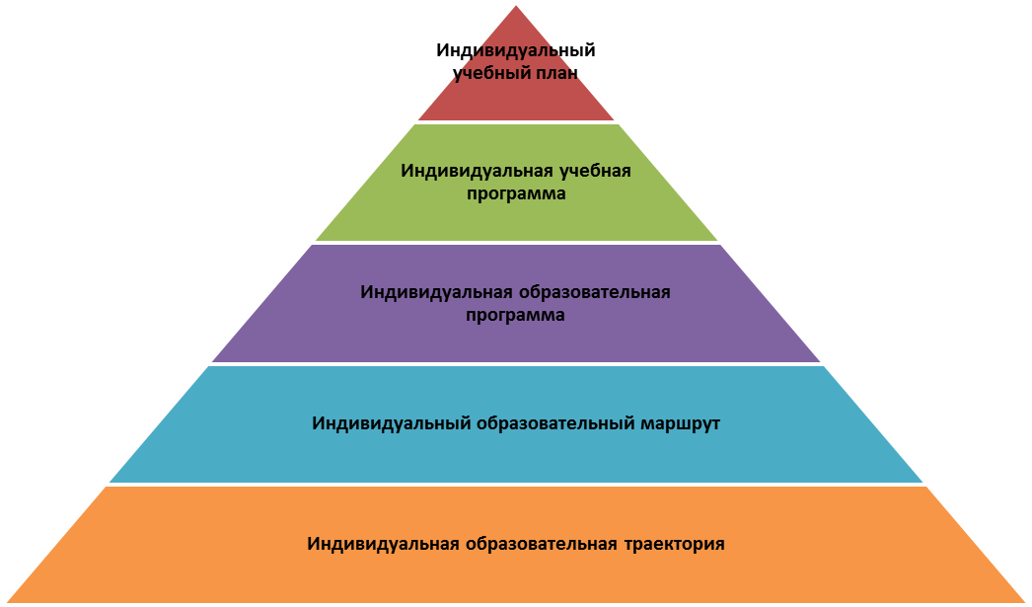
Индивидуальный …
Индивидуализация обучения
Индивидуализация образования

Slide 8
Принципы открытого образования: открытость субъектность ответственность
Обучение
Образование
Индивидуальный подход (подход, предполагающий, что взрослые подбирают в соответствии с особенностями ребенка содержание и технологии обучения и воспитания)
Норма
Индивидуализация (переориентация образования на личность, неповторимую индивидуальность учащегося, поддержку и развитие индивидуальности, самостоятельности учащихся в образовательном процессе)
Выбор

Slide 9
Локальные акты, обеспечивающие индивидуализацию образования.
Положение о ВУД
Должностная инструкция тьютора
Положение о наставнике-тьюторе
Положение о тьюторе профильной школы
Положение о тьюторском сопровождении ИУП
Инструкция о рабочей документации тьютора

Slide 10
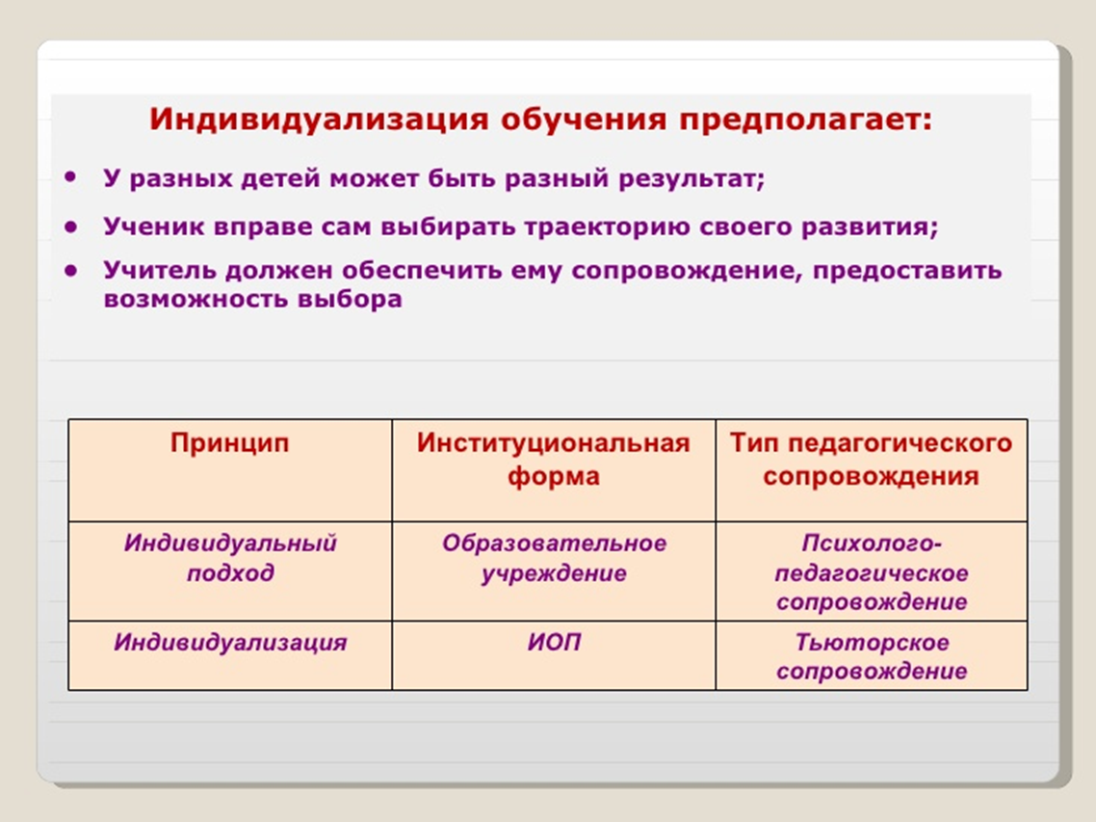
«…Принцип индивидуального подхода – это принцип обучения с учетом индивидуальности каждого. А принцип индивидуализации – это принцип, который говорит, что если мы допускаем что все люди разные, то мы даем им право достигать разных целей. Другими словами, принцип индивидуализации – это создание такой образовательной среды, где могли бы реализовываться разные цели. …В такой форме, как ФГОС, про это можно думать», - Т.М.Ковалева

Slide 11
Учебный план ГБОУ СОШ №643 на 2014/15 учебный год:
Организация индивидуального обучения учащихся на дому детей (по состоянию здоровья)
Обеспечение обучения на дому осуществляется на основании индивидуального учебного плана, утвержденного руководителем образовательного учреждения.
Индивидуальный учебный план разрабатывается образовательным учреждением на основе учебного плана учреждения (согласовывается с родителями ребенка (законными представителями), утверждается приказом руководителя.
Обеспечение обучения на дому может осуществляться с помощью дистанционных образовательных технологий, в том числе с использованием компьютерных технологий и информационно-телекоммуникационной сети Интернет.
При проведении учебных занятий по предметам «Английский язык» во 2-11 классах, «Технология», в 5-7 классах, «Физическая культура» в 10-11 классах, а также при изучении элективных курсов в 9-11 классах осуществляется деление их на две группы (при наполняемости класса 25 человек). При наличии необходимых условий и средств возможно деление на группы классов с меньшей наполняемостью.

Slide 12
План ВУД в учебном плане ГБОУ СОШ №643
Направления деятельности | Название программ | Кол-во часов в год |  |  |  | Всего за 4 года
 |  | 1 класс | 2 класс | 3 класс | 4 класс
 | Учебный год | (2014-15) | (2015-16) | (2016-17) | (2017-18)
Спортивно-оздоровительное | «Разговор о правильном питании» | 1 | 1 |  |  | 2
 | «Советы Айболита» |  |  | 1 | 1 | 2
 | Аэробика | 2 | 2 | 2 | 2 | 8
Духовно-нравственное | «Юный петербуржец» | 1 | 1 | 1 | 1 | 4
 | Читательский клуб | 1 | 1 | 1 | 1 | 4
Социальное | «Я-исследователь» | 1 | 1 | 1 | 1 | 4
 | «Дарить радость» |  |  | 1 | 1 | 2
 | «Полезные привычки» | 1 | 1 |  |  | 2
Общеинтеллектуальное | Клуб «Юный математик» | 1 | 1 | 1 | 1 | 4
 | «Умники и умницы» | 1 | 1 | 1 | 1 | 4
Общекультурное | Кружок «КЛюЧик» | 1 | 1 | 1 | 1 | 4
 | «Наши праздники» | 1 | 1 | 1 | 1 | 4
 | Изостудия «Волшебная кисточка» | 2 | 2 | 2 | 2 | 8
 | «Умелые руки» | 1 | 1 | 1 | 1 | 4
Всего: |  | 14 | 14 | 14 | 14 | 56

Slide 13
Пример нелинейного расписания:
Цветовые обозначения:

Slide 14
адреса
Межрегиональной Тьюторской Ассоциации (МТА) info@thetutor.ru;
ИМЦ Московского района new.imc-mosk.ru, кластер “Тьюторское движение»,
ГБОУ СОШ №643 643spb.edusite.ru.

